Slide 1
IL SILURO CHE SALVA LA VITA
MEZZO DI SALVATAGGIO UTILIZZABILE SULLE SPIAGGE
O A BORDO DI IMBARCAZIONI
Relatore: Dott. Guido CARAMELLI
Fisico Elettronico
- Progettista Hardware
- Progettista di radiocomandi e servocomandi
- Pilota di droni multirotori e ad ala fissa
- Esperto di modellazione 3D

Slide 2
In Sardegna in agosto, in una spiaggia piena di gente ho visto morire affogata una persona che che si sarebbe potuta salvare con un intervento adeguato

Slide 3
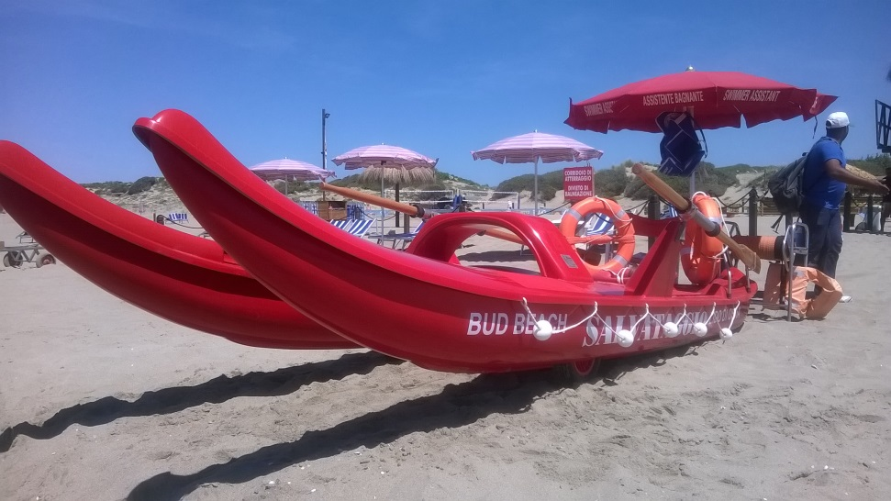
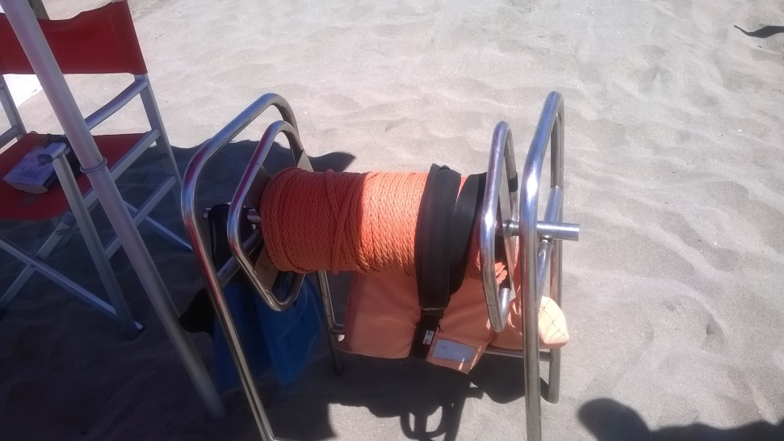
MEZZI DI SALVATAGGIO
ATTUALMENTE IN USO SULLE SPIAGGE

Slide 4
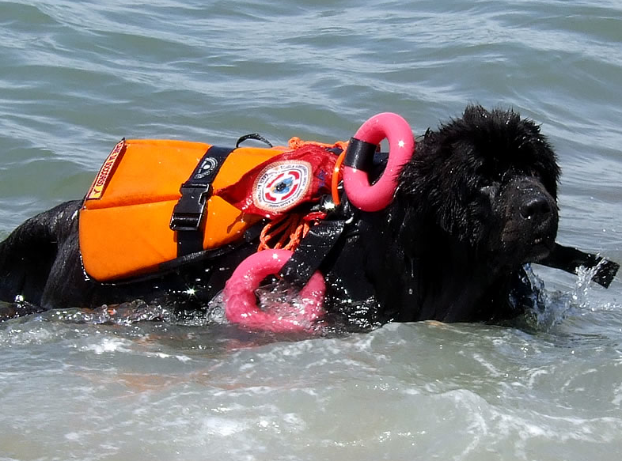
C’è anche lui ......
Ma... un terranova nero a pelo lungo in spiaggia in agosto accanto ad un bagnino non avrà per caso un po’ di caldo ... ?

Slide 5
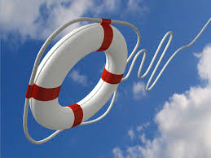
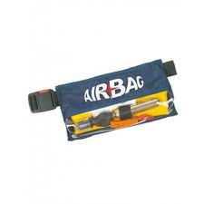
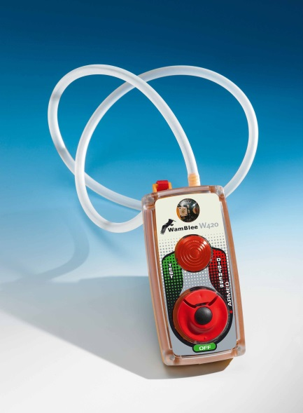
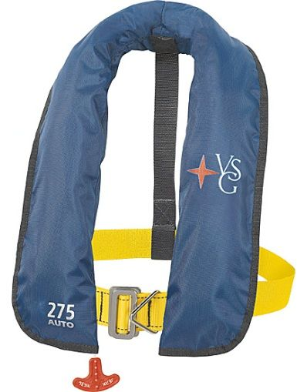
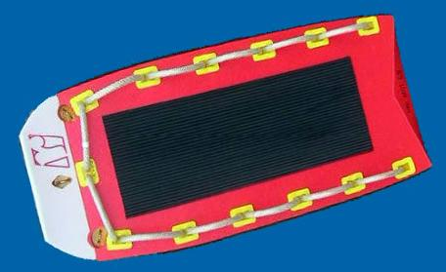
Dispositivi di salvataggio a bordo di imbarcazioni

Slide 6
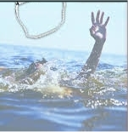
La mia idea
Quando una persona è in procinto di affogare è di vitale importanza farle giungere il più rapidamente possibile un salvagente.
Ma se non è più cosciente l’unica possibilità è «afferrarla» portarla in superfice e quindi trainarla verso la spiaggia o a bordo di un’imbarcazione

Slide 7
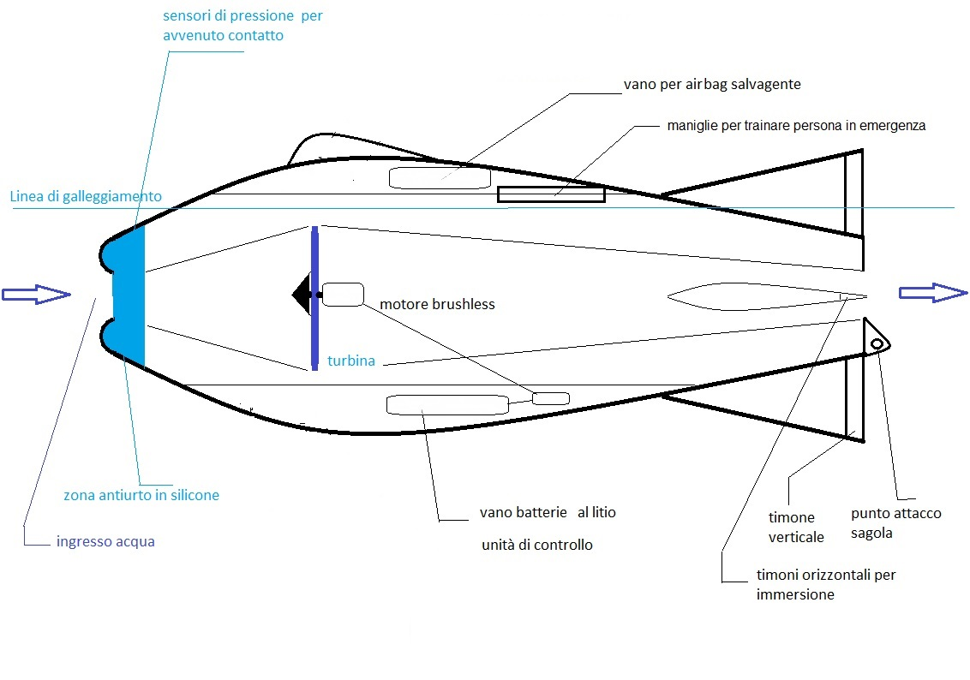
La versione base da spiaggia

Slide 8
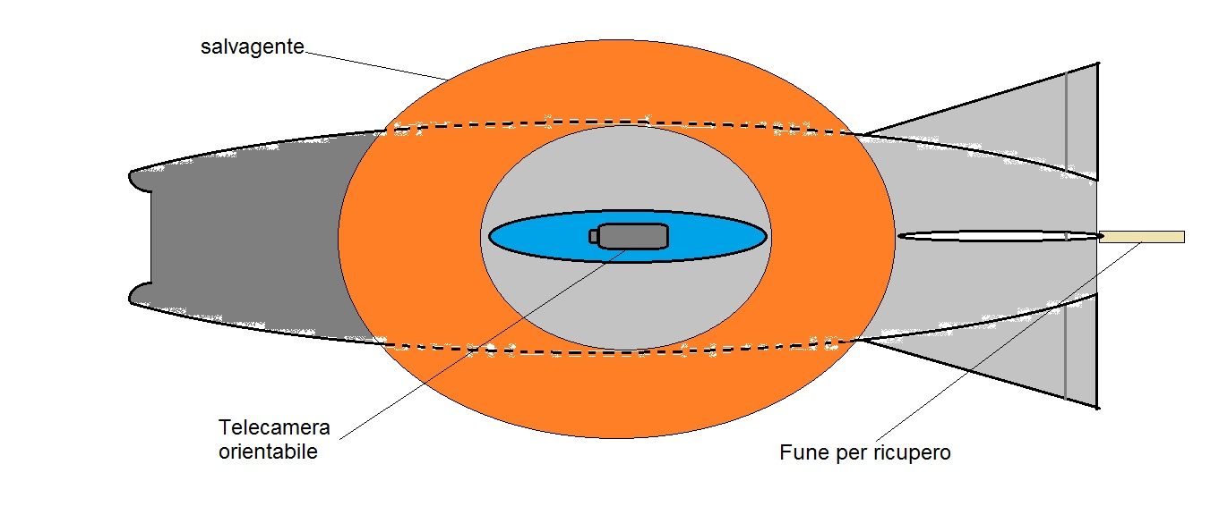
VISTO DA SOPRA

Slide 9
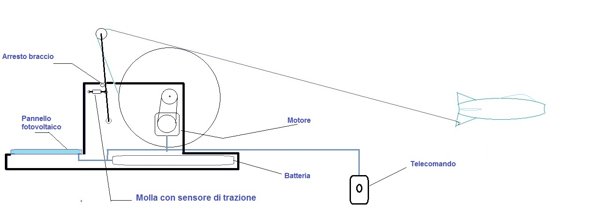
SISTEMA MOTORIZZATO PER SVOLGERE E
RIAVVOLGERE FUNE DI RECUPERO

Slide 10
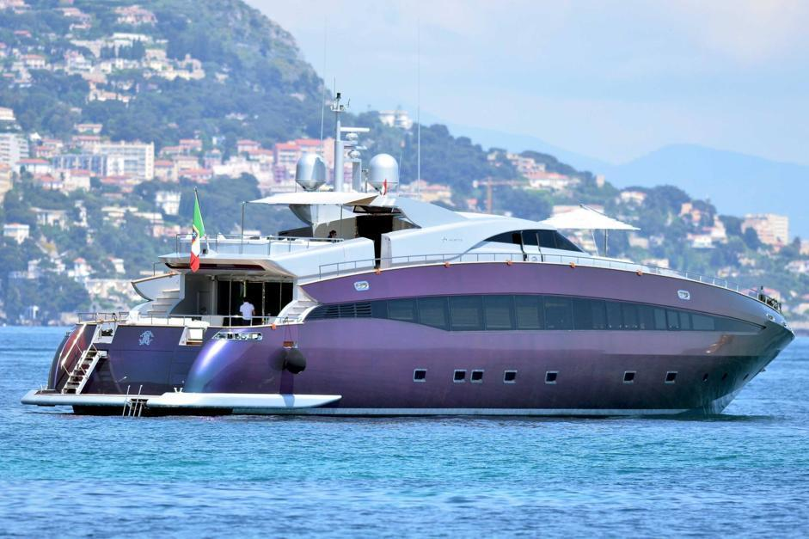
MEZZO DI SALVATAGGIO PER IMBARCAZIONI

Slide 11
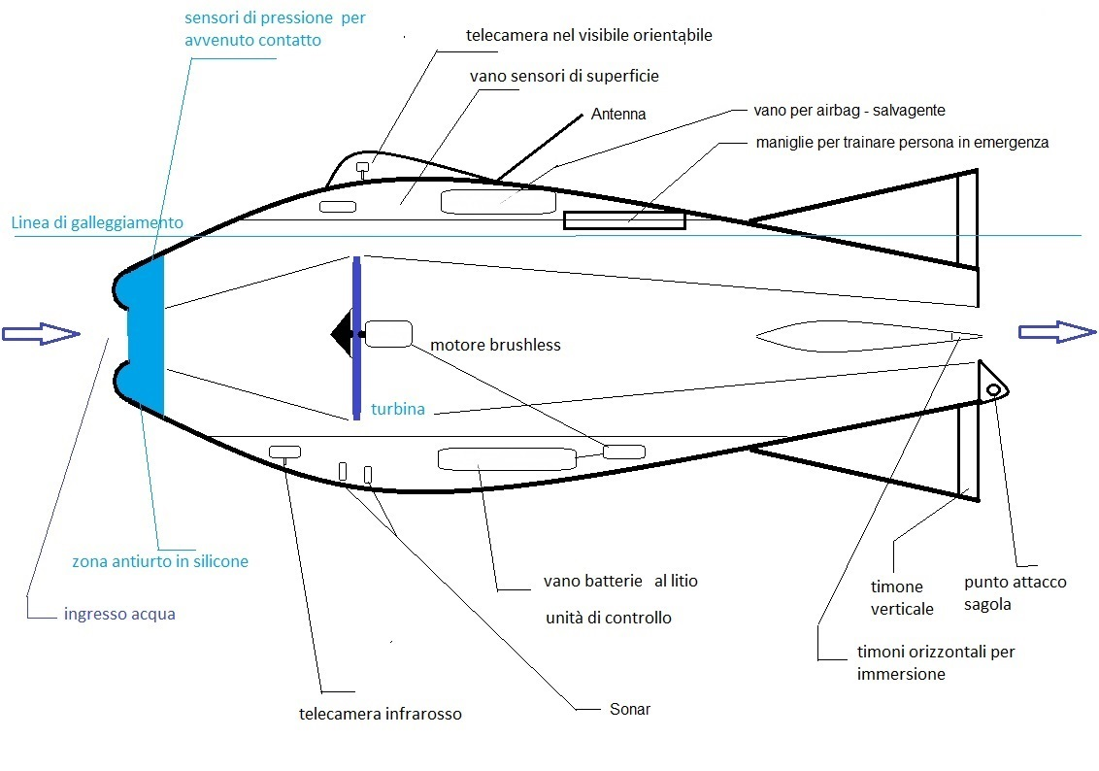
LA VERSIONE CON PIU’ SENSORI PER IMBARCAZIONI

Slide 12
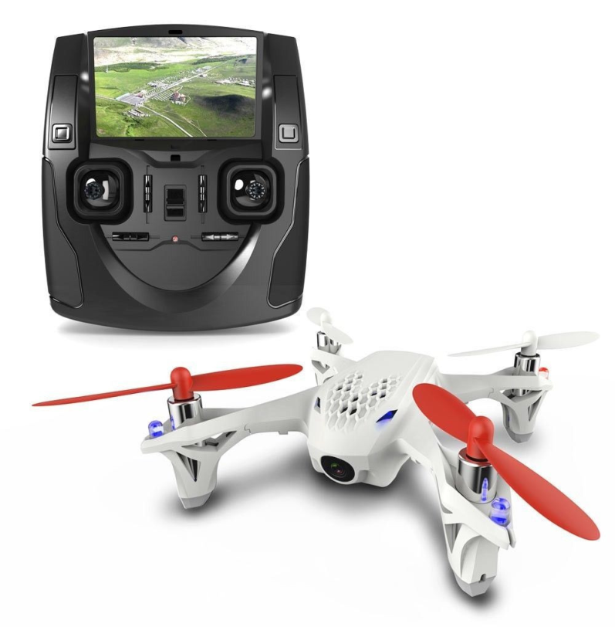
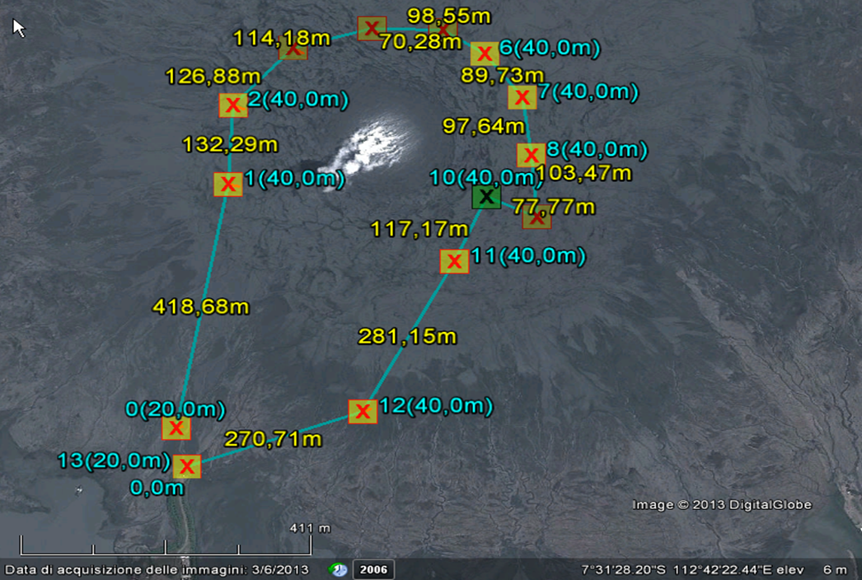
IL SISTEMA DI CONTROLLO

Slide 13
SENSORI E DISPOSITIVI INSTALLABILI A BORDO DEL MEZZO DI SALVATAGGIO
Ricevente / trasmittente con telemetria
Microcontrollore con GPS
Telecamera nel visibile
Telecamera infrarosso
Dispositivo di comunicazione acustica
Sonar
Sensori infrarosso
Luci
Illuminatori infrarosso per visione notturna
Avvisatori acustici
Repellente acustico e/o chimico per squali

Slide 14
UNO SGUARDO VERSO IL FUTURO
Una telecamera brandeggiabile montata su di una piccola torre vicino al bagnino, collegata ad un computer con software di riconoscimento ed elaborazione di immagini.
I bagnanti in difficoltà vengono individuati ed il computer invia i mezzi di salvataggio.
I sistema può identificare anche eventuali pericoli per i bagnanti ( presenza di squali o natati troppo vicini ) e generare un allarme

Slide 15
COSA CERCO IN WIRE 15
Collaboratori e Finanziatori
per portare avanti la mia idea

Slide 16
SE QUESTO DISPOSITIVO UNA VOLTA REALIZZATO POTRA’ SALVARE ANCHE SOLO UNA VITA , SARA’ PER ME COMUNQUE UN GRANDE RISULTATO
GRAZIE PER L’ATTENZIONE
Dott. Guido Caramelli
E-MAIL gu@caramelli.it
Tel . 349 6796948

